Slide 1










Bài 40
ÔN TẬP HÌNH HỌC
VÀ ĐO LƯỜNG
Trang 100 & 101
Notes:
更多模板请关注：https://haosc.taobao.com

Slide 2
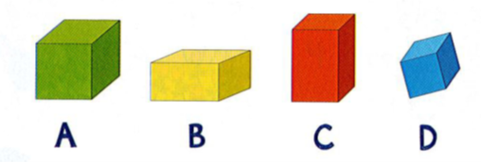
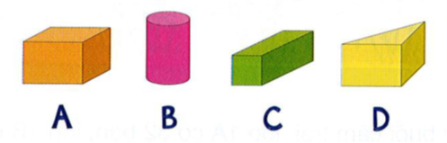
1
a) Những hình nào dưới đây là khối lập phương?
b) Những hình nào dưới đây là khối hộp chữ nhật?

Slide 3
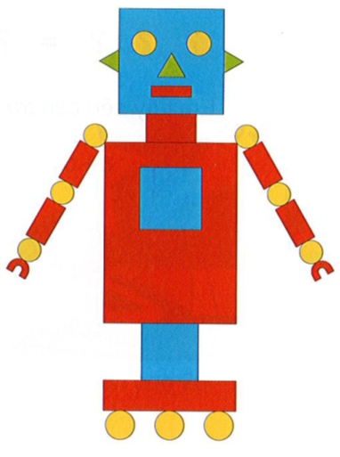
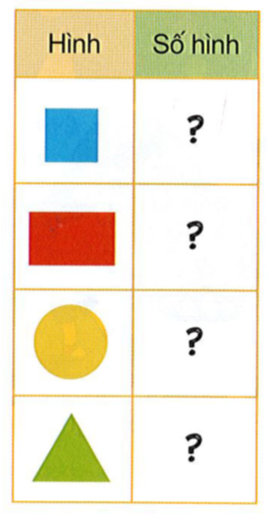
Xem hình sau rồi tìm số thích hợp.
2
3
8
11
3

Slide 4
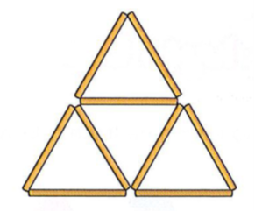
3
a) Lấy 9 que tính xếp thành hình bên.
b) Hình bên có mấy hình tam giác?
c) Nhấc ra 2 que tính để hình còn lại có 2 hình tam giác
1
5
2
3
4

Slide 5
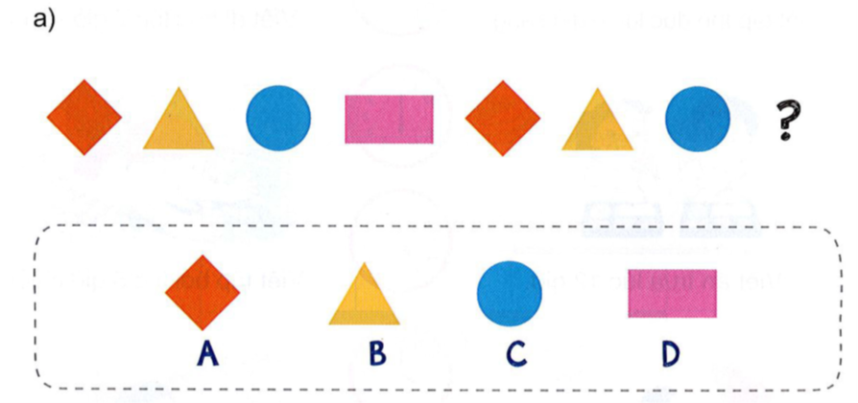
4
Tìm hình thích hợp đặt vào dấu “?”.

Slide 6
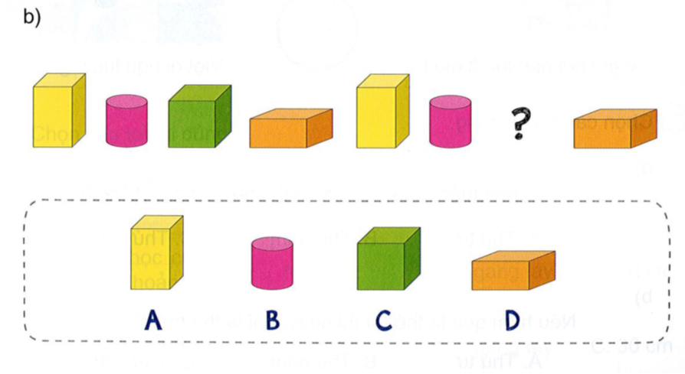
4
Tìm hình thích hợp đặt vào dấu “?”

Slide 7


